Slide 1
Final Project
The Calculator

Slide 2
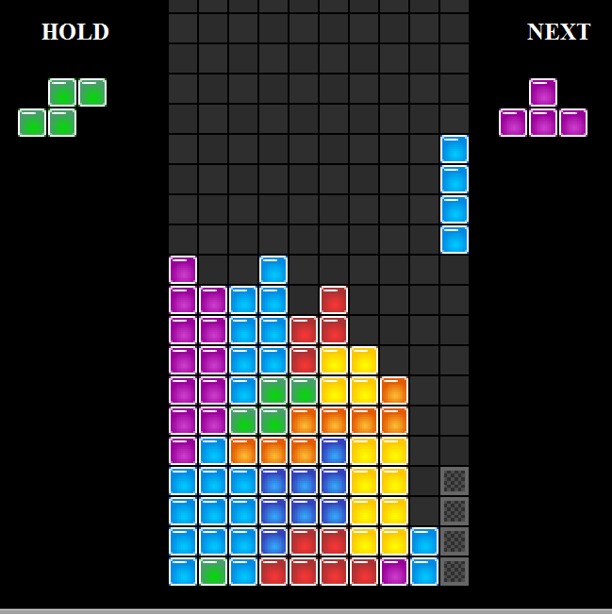
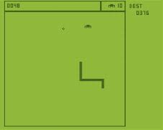
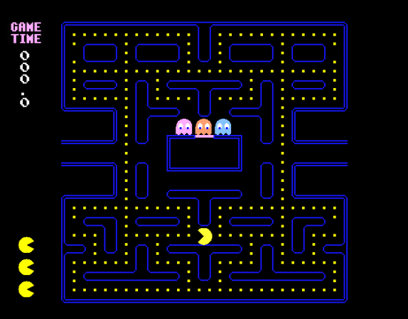
Project : Game
俄羅斯方塊 貪食蛇 小精靈

Slide 3

俄羅斯方塊
基本分：(80)
遊戲畫面
隨機產生四格骨牌(七種)
方塊緩慢落下
方塊可左右移動
記分
加分功能：
背景音樂 (+5)
顯示下一組方塊 (+5)
以90度為單位旋轉方塊 (+10)
按下按鈕方塊會加速落下 (+10)
連成一條線時，消除整列方塊 (+10)
整列方塊消除時，產生音效 (+10)
備用方塊，可交換 (+10)

Slide 4
貪食蛇
基本分： (60)
遊戲畫面，四周為牆不可穿過
產生一隻蛇，可控制方向
隨機產生食物
記分
加分功能：
吃到食物時，蛇會增長 (+10)
背景音樂 (+5)
吃到食物時，產生音效 (+10)
隨機產生障礙物 (+5)
移動速度加快 (+10)
可穿透四面的牆 (+10)

Slide 5
小精靈
基本分：(70)
遊戲畫面(迷宮，路上的豆子)
產生一個小精靈，可控制方向
記分
功能：
小精靈經過會吃掉豆子 (+10)
背景音樂 (+5)
吃到豆子時，產生音效 (+10)
產生一隻怪物，在迷宮內隨機移動 (+15)
迷宮四個角落產生寶物(閃爍) (+10)
吃到寶物食為無敵狀態，可以吃怪物，時間維持10秒 (+10)
無敵狀態時，改變背景音樂 (+5)
更換場景 (+10)

